Slide 1

Participación Escolar
Dr©. Carolina Pezoa Carrillos – Universidad Central de Chile

Slide 2

El bienestar subjetivo se entiende como una evaluación global de la propia vida, formada por distintos componentes (satisfacción vital, afecto positivo y ausencia de afecto negativo), a la que se le agrega la satisfacción con diferentes dominios en los que la persona participa (^{Diener et al., 2009}) Desde esta perspectiva, y situados en el contexto escolar, el proyecto apunta a explicar y comprender la influencia de apoyo social y comunitario, participación escolar y social y sentido de comunidad de la escuela y del barrio sobre el bienestar subjetivo de estudiantes secundarios. Ligado a lo anterior, Bronfenbrenner (1977), destaca la importancia de considerar los diferentes sistemas en los cuales los sujetos se desenvuelven y por ende requieren ser considerados para entender el bienestar en NNA.
Consideraciones Preliminares

Slide 3
¿Participación?
Proceso de compartir las decisiones que afectan a la propia vida y a la vida de la comunidad donde se vive. Es el medio por el cual se construye democracia y es un criterio con el que deben juzgarse las democracias (Hart, 1993).
Una experiencia personal y colectiva que permite implicarse en proyectos sociales, que favorecen el desarrollo psicoeducativo, la construcción de valores y el ejercicio de la ciudadanía activa mediante la deliberación y la acción comprometida en aquellos temas que les preocupan y sienten como propios” (Trilla y Novella, 2014).

Slide 4


¿Por qué?
Razones para la Participación
Razón jurídica : como derecho
Razón Pragmática :Supone una mejora en el contexto y los ámbitos específicos en que se desarrolla la institución escolar
Razón desde el bienestar subjetivo : evaluación satisfactoria que hace el individuo de su vida, entorno , condiciones y ámbitos en los que participa
Razón democrática: igualdad de oportunidades, gobernanza participativa, desarrollo de ciudadanía
La Convención sobre los Derechos del Niño, niña y adolescentes, aprobada por Naciones Unidas en 1989, reconoce el derecho a la participación del niño en diferentes ámbitos de su vida cotidiana
Esto se torna relevante si se considera que en la escuela es uno de los espacios más relevantes para los adolescentes.
Debe reconocerse el interés superior de NNA, revalorizando su opinión, fomentando su capacidad de acción y ofreciendo espacios para que pueda ejercer su derecho a la ciudadanía
(Trilla y Novella, 2011)

Slide 5
Principios de la Participación
INCLUSIÓN Y DIVERSIDAD
Reconocimiento
de
NNA
TRANSPARENCIA
TRANSVERSALIDAD
Y VOLUNTARIEDAD
ORIENTADA A LA TRANSFORMACIÓN Y MEJORA
CREATIVIDAD E INNOVACIÓN

Slide 6

¿Qué pasa en Chile ?
Participación y formación ciudadana
Participación como oportunidad de encuentro y espacios de colaboración promovidos por el establecimiento y el compromiso e involucramiento en estos
Sentido de pertenencia , es decir identificación con la institución escolar, su proyecto educativo y orgullo de pertenecer a éste
Vida democrática : fomento de habilidades y actitudes para la vida democrática (Expresión de opiniones, deliberación, participación en organizaciones)
Indicadores de desarrollo personal y social
(IDPS]
Agencia de Calidad de la educación (2019)

Slide 7
Sin embargo…
La participación ha quedado reducida a una participación clientelista, donde –congruentemente con el paradigma neoliberal– los consejos escolares, los centros de padres y los centros de alumnos ejercen su participación en términos de gestionar recursos para financiar mejoras para la escuela ( Ascorra et al., 2016).
Los modelos participativos que han sido aplicados a la educación no se traducen en formas de participación auténticas, ya que la mayoría de estos modelos de administración no se usa para crear o desafiar objetivos, sino para que los individuos asuman valores y objetivos preexistentes (Anderson 2002).
El discurso de la participación ha sido usado como una pantalla para cubrir tipos de funcionamiento institucional que, pretendiendo nutrir la democracia y el cambio, contrariamente, tienden a mantener un status quo injusto en la educación (Anderson, 2002).

Slide 8
Por ello, es necesario…
Nuevos discursos participativos al interior de las escuelas que respondan a las ideas democráticas de justicia social, con el fin de enfrentar las barreras reales para la participación que se encuentran tanto a nivel general como particular (Anderson, 2002).
Para ello, es preciso situar la mirada no sólo al interior de la institución educativa o del aula de clases sino que a todo un espectro general del ámbito educativo.
Proponer el concepto de participación auténtica

Slide 9
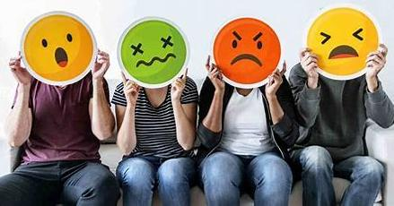
Participación Auténtica
¿ Quiénes participan?
¿Para qué?
¿ En qué áreas?
¿ Bajo qué condiciones?
(Anderson 2002).

Slide 10
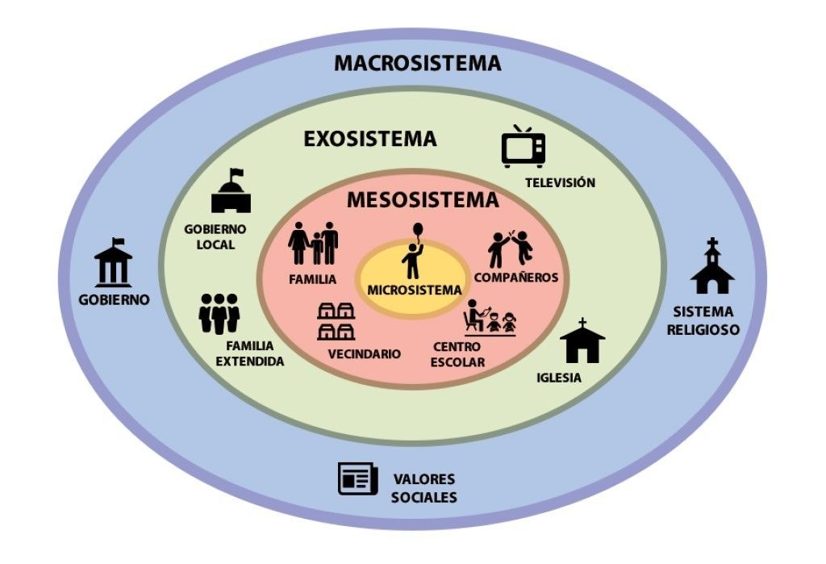
La participación y el proceso educativo como algo colectivo, y no como una relación individual entre diferentes sujetos
La participación y el proceso educativo como algo colectivo, y no como una relación individual entre diferentes sujetos

Slide 11
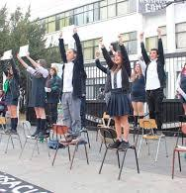
Ejemplo
La participación activa y organizada de los estudiantes en el movimiento estudiantil, expresada a través de su involucramiento en las acciones de paros y tomas de los establecimientos escolares, y marchas en las calles, podría considerarse una participación auténtica. Esto debido a que las acciones tienen un fuerte componente político que busca desestructurar y transformar las bases del ordenamiento social, y a que muchas veces no coinciden con los intereses o las voluntades de los adultos en la escuela (Ascorra et al., 2016)

Slide 12
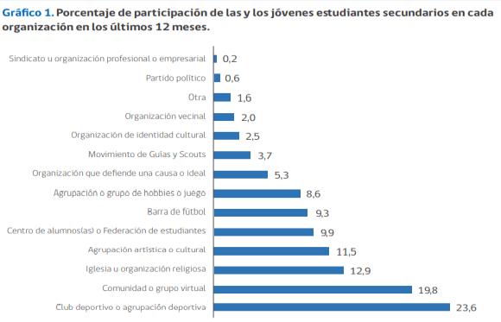
¿Que ocurre hoy en Chile?
Juventudes y formas de participación en Chile: una aproximación a partir de la
9° Encuesta Nacional de Juventud 2021

Slide 13


Condiciones para la
Participación
Necesidad de una voluntad política
Participación
Voluntaria y transversal
Articulación
Red territorial y comunitaria
Articulación Comunidad educativa
Recursos

Slide 14
Entonces…
Para que una comunidad educativa logre desarrollar una participación efectiva de todos sus miembros, requiere de instancias y actividades de interacción (Freire, 1993; Cornejo et al., 2007; Anderson, 2002) que favorezcan el apoyo recíproco, faciliten la inclusión social, y estén basadas en valores democráticos, tales como el respeto, la valoración a la diversidad y la justicia.

Slide 15
A modo de reflexión
La evidencia indica que a nivel global pocos ciudadanos están conformes con la manera en que se están construyendo las comunidades educativas , lo que se asocia a la participación(García y López, 2011).
Por ello
Uno de los principales objetivos de las escuelas debiera ser el buen desarrollo de una voluntad política de participación capaz de desarrollar actitudes críticas y constructivas entre quienes componen la comunidad educativa para garantizar su implicación en el funcionamiento y desarrollo (Jurado, 2009).

Slide 16


De vuelta a clases presenciales
La decisión de volver al colegio no podrá provenir exclusivamente de un mandato de la autoridad.
Deberá contemplar la participación de las comunidades locales, las comunidades escolares y las propias familias (UNESCO, 2021).
Cada comunidad es distinta y esa diversidad se debe visibilizar, abordar y deliberar.
En este proceso pendular, la participación es un imperativo.

Slide 17

https://www.instagram.com/proyecto.id.ucen/

Slide 18


